Slide 1
Муниципальное дошкольное образовательное учреждение « Детский сад комбинированного вида №18 «Берёзка» города Будённовска Будённовского района» проект: «Пальчиками играем – речь развиваем»
Подготовила Тучина О.И.
Воспитатель высшей категории группы № 6 «Дружная семейка»

Slide 2
Цель проекта:
развивать (совершенствовать) речь детей через укрепление и развитие мелкой моторики.
Научить родителей проводить с детьми пальчиковую гимнастику в домашних условиях.
пропагандировать педагогические знания среди родителей.

Slide 3
Задачи:
Выявить индивидуальные способности детей в развитии мелкой моторики.
Развивать тактильную чувствительность рук детей.
Сочетать игры и упражнения для тренировки пальцев с речью детей.
Вызвать интерес у родителей к развитию мелкой моторики у детей дома.
Привлечь родителей к изготовлению дидактических игр и пособий, способствующих развитию мелкой моторики рук.

Slide 4
Предполагаемый результат:
Активизация (появление) и совершенствование речи у неговорящих детей (детей с речевыми проблемами, детей с ОВЗ).
Повышение у детей интереса к выполнению упражнений по развитию мелкой моторики.
Совершенствование у детей мелкой моторики, развитие глазомера, точности движений пальцев рук.
Умение детей самостоятельно продолжать выполнение поставленной задачи, контролировать собственные действия.
Повышение интереса у родителей к совместным пальчиковым играм с детьми, к развитию (совершенствованию) речи и мелкой моторики у детей дома.
Пополнение развивающей среды группы.

Slide 5
Условия реализации проекта :
В группе создан уголок по развитию мелкой моторики (с учётом возраста).
Каждое утро (по мере прихода детей) индивидуально (с детьми раннего возраста и с детьми с ОВЗ) воспитатель проводит 1 пальчиковую игру с элементами массажа или с Су-джоком .
После мытья рук проводится массаж кистей рук и пальцев с помощью полотенца - с детьми раннего возраста, с помощью воспитателя.
В течение дня воспитателем проводятся (закрепляются) пальчиковые игры.
В уголке для родителей вывешиваются те игры, которые используются в данный период времени (для закрепления в домашних условиях).
Родителям предлагается принять участие в конкурсе по изготовлению игр и пособий по совершенствованию мелкой моторики рук.

Slide 6
Модель реализации
Методическое
сопровождение
Консультации,
беседы, рекомендации
практикумы,
и т.д.
Организованное
обучение,
совместная
деятельность
Воспитатель
Дети
Домашние
задания,
игры,
и т.д.
Родители

Slide 7
Модель
Использования пальчиковых игр
Совместная деятельность по рисованию и лепке
Дидактические игры
Развитие познания и речи
Музыкально-ритмическая деятельность
Пальчиковые игры и упражнения
Использование в режимных моментах
Двигательная деятельность
Игры на развитие сенсорных умений

Slide 8
Направления работы
По развитию мелкой моторики
Развитие мелкой моторики пальцев рук
Специальные упражнения для пальчиковой гимнастики
Пальчиковые игры и упражнения во время образовательной деятельности и разнообразных режимных моментах
Развивающие сенсорные игры
Самомассаж
пальцев рук

Slide 9
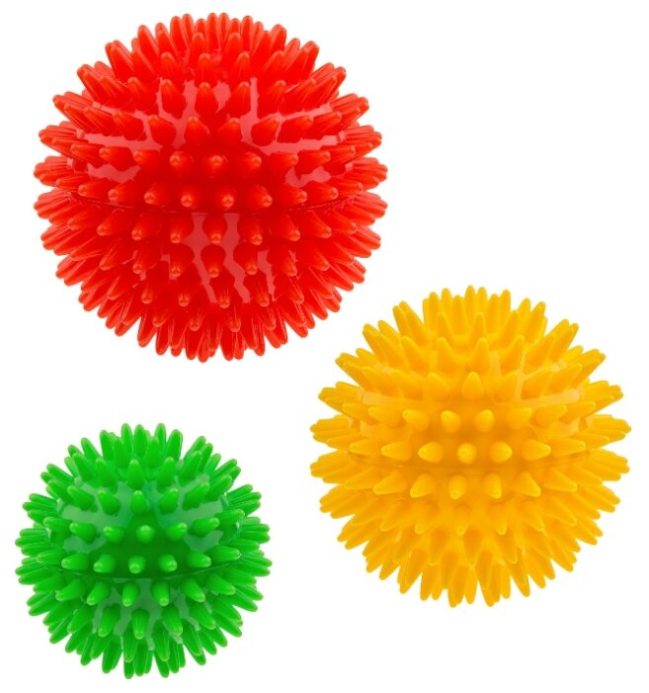
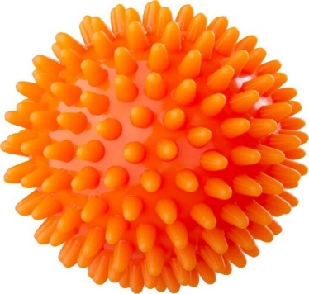
НАЧАТЬ МОЖНО С САМОМАССАЖА
Такие мячики можно использовать для самомассажа ладоней.
Дети с удовольствием катают такие мячики в своих ладошках. Мы их называем «ежиками».
В гости к нам пришли Ежата,
Развесёлые ребята!
Бегали, смеялись
И лихо кувыркались.

Slide 10
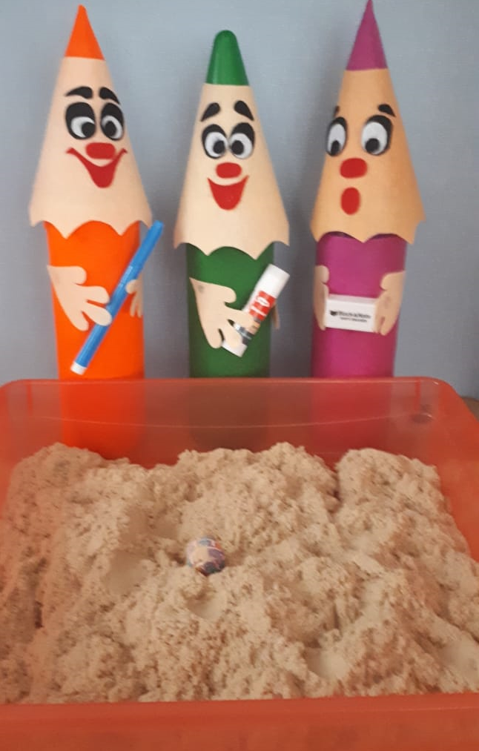
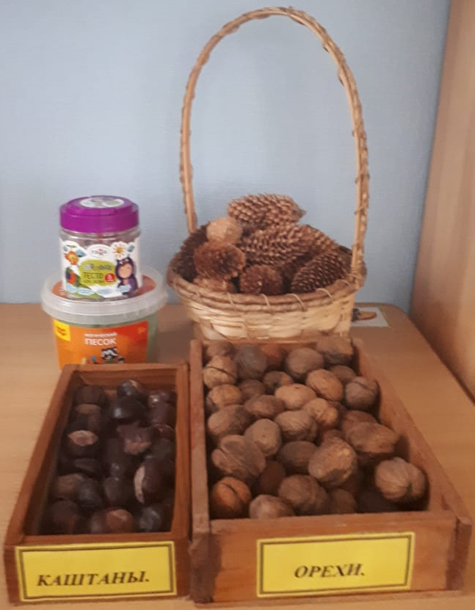
Материал, рекомендуемый для самомассажа
мячики
карандаши
каштаны
орехи
шишки
любая крупа
кинетический песок

Slide 11
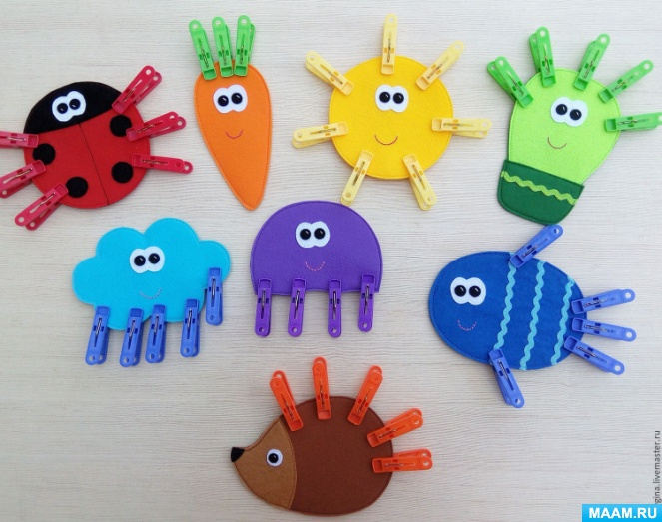
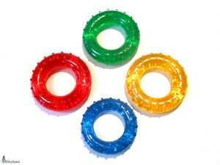
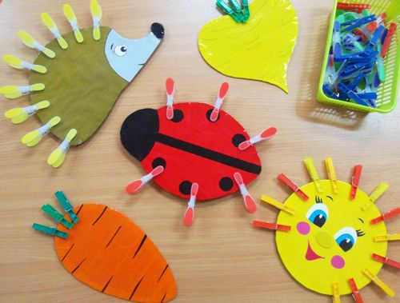
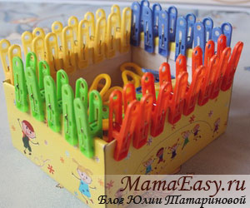
Развиваем силу пальцев и кистей рук
Эспандеры и прищепки

Slide 12
Игры с речевым сопровождением

Slide 13
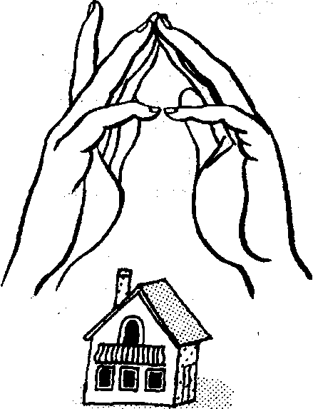
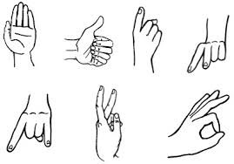
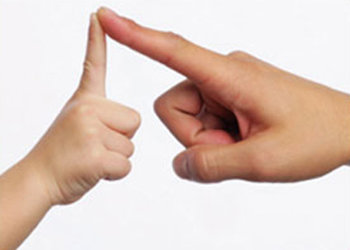
Игры без речевого сопровождения

Slide 14
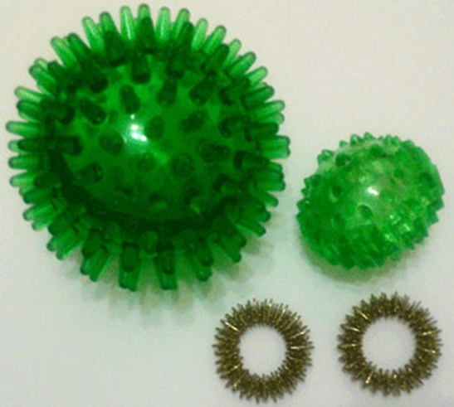
Игры с массажными шариками СУ- ДЖОК
Массаж Су – Джок шарами. /дети повторяют слова и выполняют действия с шариком в соответствии с текстом/
Я мячом круги катаю,
Взад - вперед его гоняю.
Им поглажу я ладошку.
Будто я сметаю крошку,
И сожму его немножко,
Как сжимает лапу кошка,
Каждым пальцем мяч прижму,
И другой рукой начну.

Slide 15
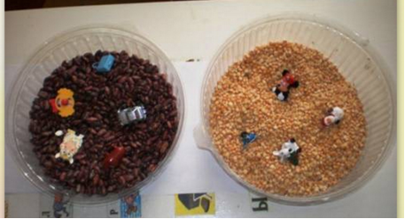
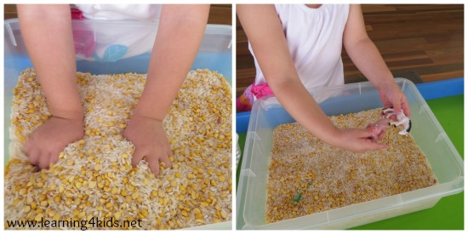
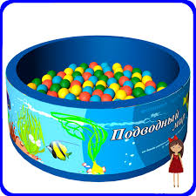
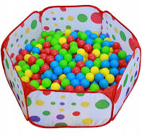
Игра « Сухой бассейн»
На дне «бассейна» спрятать игрушки из киндер-сюрпризов. Опустить кисти рук в «бассейн»,
«помешать» фасоль, затем найти и достать игрушки.
В миске не соль, совсем не соль,
А разноцветная фасоль.
На дне — игрушки для детей,
Мы их достанем без затей.

Slide 16
Игры с карандашами
«Карусели»
Карусели, карусели,
Сели, сели, полетели,
Завертелись, закрутились,
Зажужжали, покатились!
Задрожали, завизжали,
Вместе за руки держались.
Как захватывает дух,
Ух!
Берут в руки шестигранный карандаш.
Вращают карандаш пальчиками обеих рук, вверх – вниз, вправо – влево.
Затем вращают карандаш пальчиками одной руки.
Правой и затем левой.

Slide 17
Используемые Приёмы нетрадиционного
рисования и лепки
Рисование пальчиками
Рисование ладошкой
Рисование мятой бумагой
Рисование на манной крупе
Рисование песком
Лепка из солёного теста
Лепка из съедобного теста
Лепка из глины
Лепка из пластилина
Налеп на картоне из пластилина

Slide 18
Итог проекта :
Создание системы по совершенствованию речи и мелкой моторики с помощью пальчикового игротренинга.
Картотека комплексов пальчикового игротренинга на весь учебный год.
Пополнение развивающей среды ДОУ.
Повышение грамотности родителей в вопросах воспитания и обучения детей с речевыми нарушениями и ОВЗ, оказания им помощи и поддержки в коррекционном процессе.

Slide 20
Заключение:
Таким образом, целенаправленная, регулярно осуществляемая работа воспитателем и родителями по развитию речи детей посредством пальчиковой гимнастики, использование методических приемов, способствующих речевому развитию детей, позволит добиться положительных результатов.

